Slide 1
学习生活小助手
组长：林靖沅
组员：郑耿轩、黄云汉、梁华倩

Slide 2
目录
功能介绍
数据库设计
开发介绍
实机演示

Slide 3


1、功能介绍

Slide 4
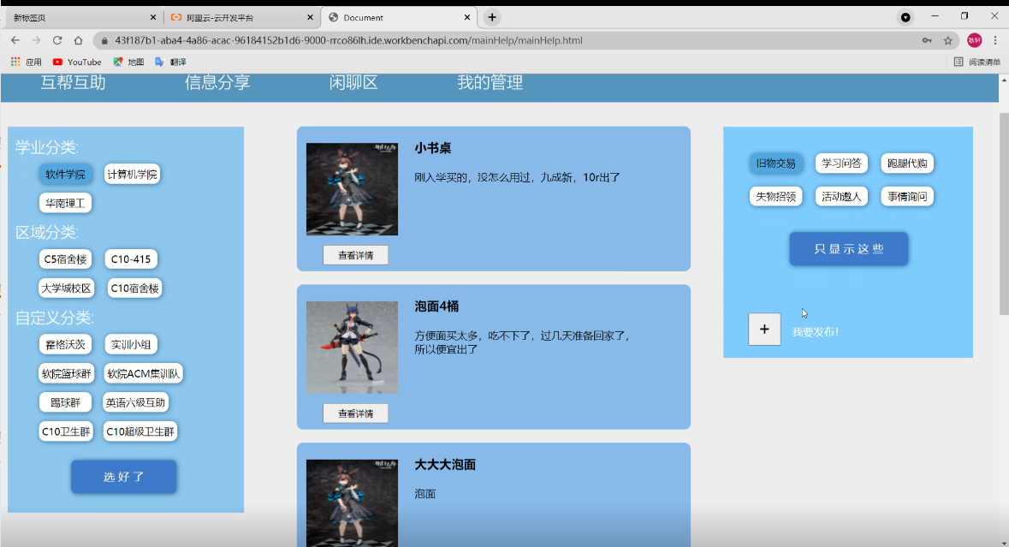
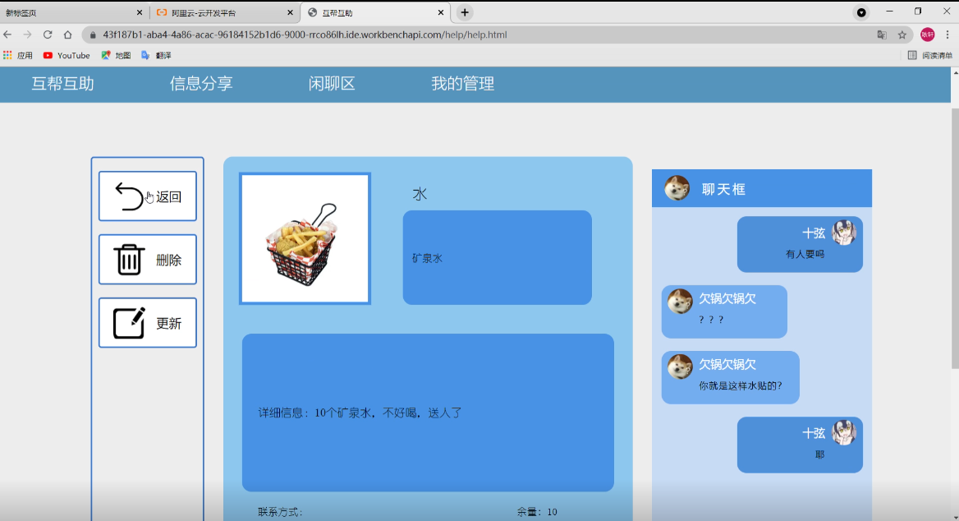
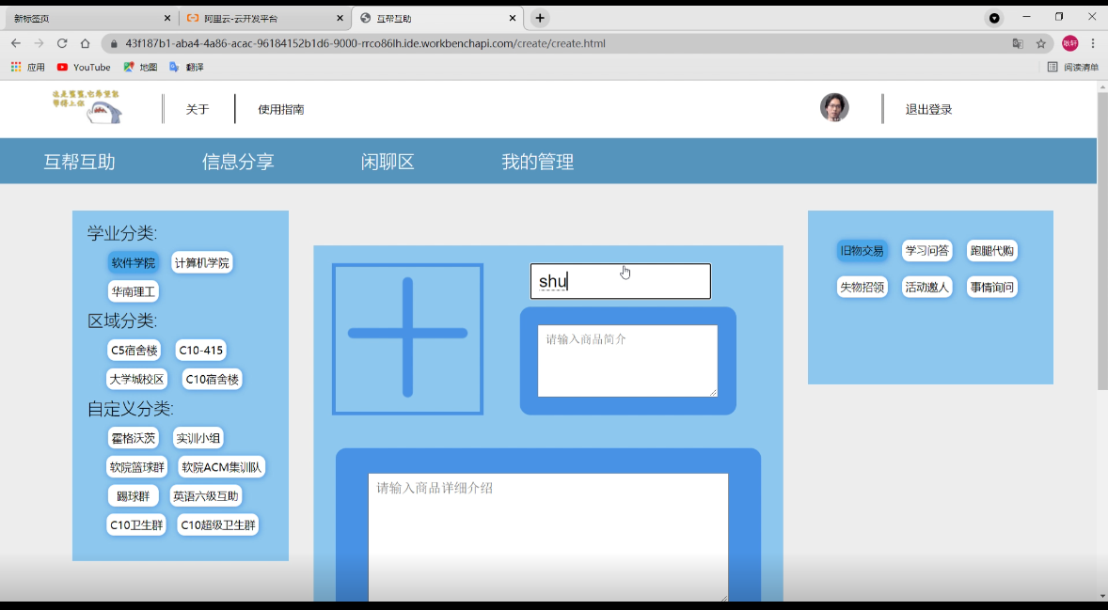
系统功能
①互帮互助
·旧物交易
·学习问答
·跑腿代购
·失物招领
·活动邀人
·事情询问
Notes:
大概内容就是报告里的第四大点，系统功能分析

Slide 5
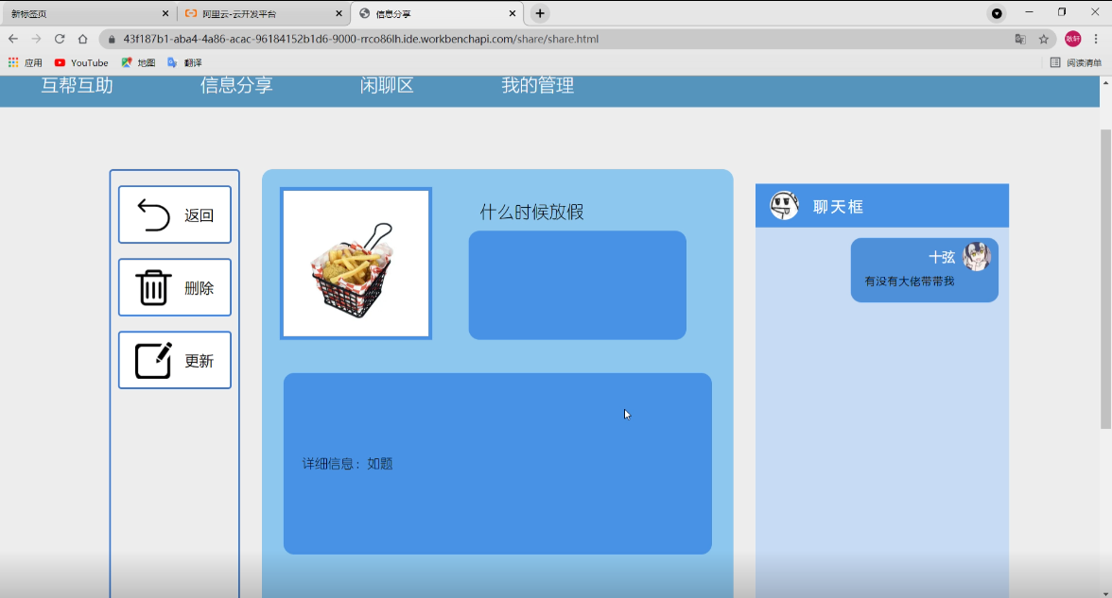
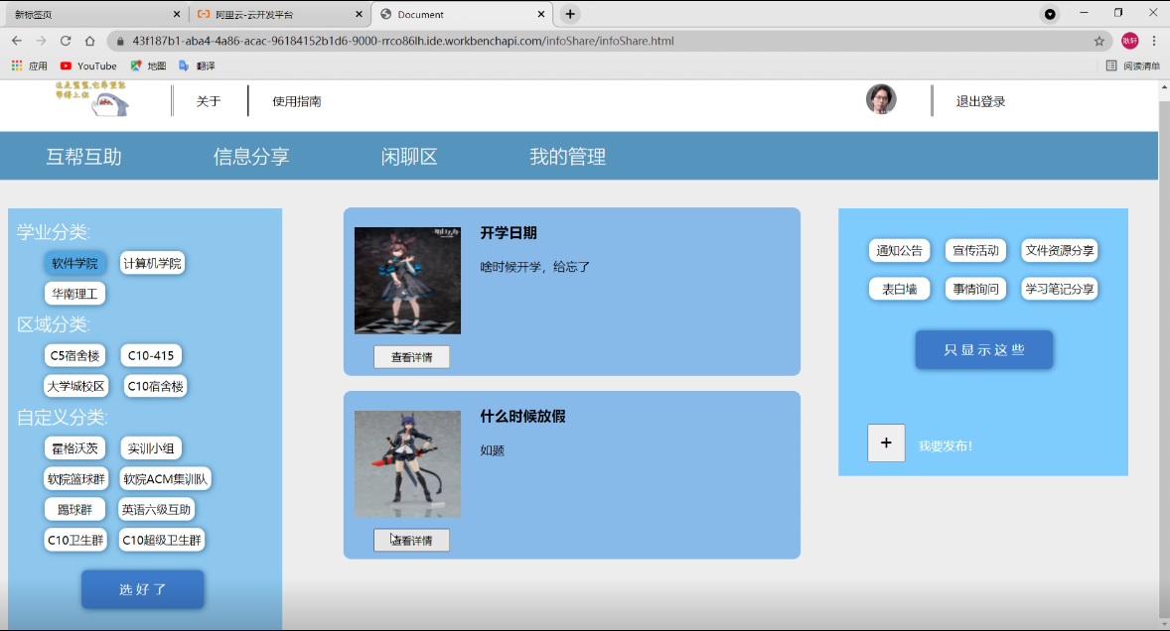
系统功能
②信息分享
·通知公告
·宣传活动
·文件资源分享
·表白墙
·事情询问
·学习笔记分享
Notes:
大概内容就是报告里的第四大点，系统功能分析

Slide 6
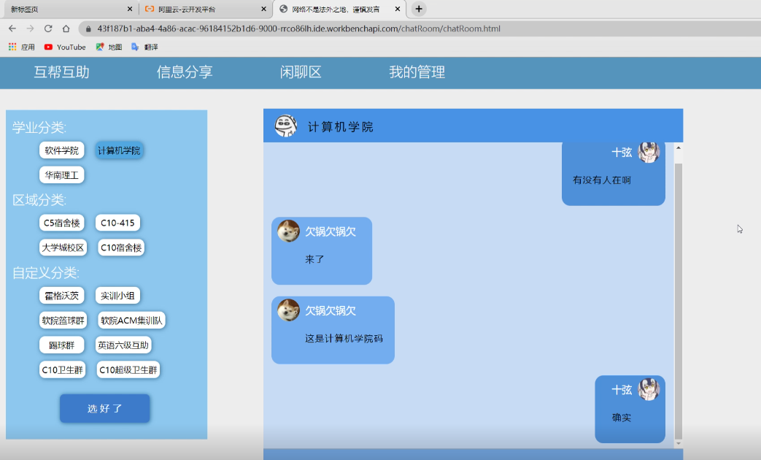
系统功能
③实时聊天室
·商品、共享信息、社交圈均配有独立的聊天室
Notes:
大概内容就是报告里的第四大点，系统功能分析

Slide 7
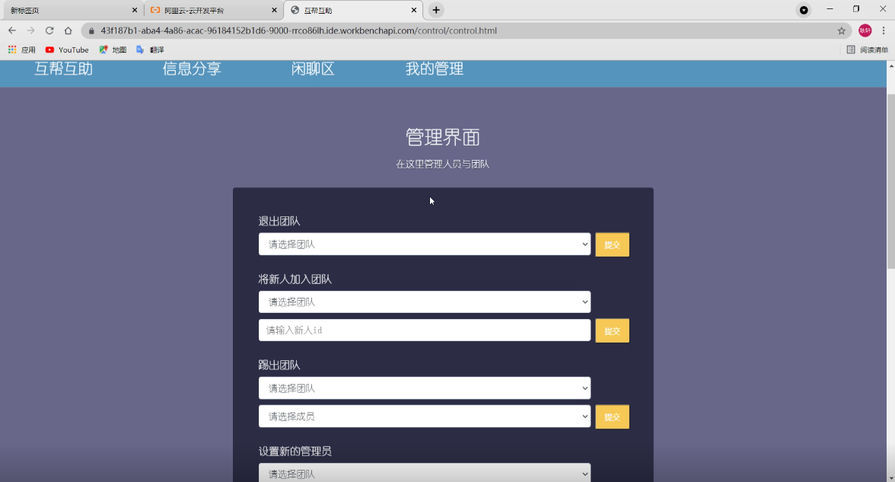
系统功能
④社交圈管理
·自定义团体
·权限设定严谨
Notes:
大概内容就是报告里的第四大点，系统功能分析

Slide 8
2、数据库设计
单击输入您的封面副标题

Slide 9
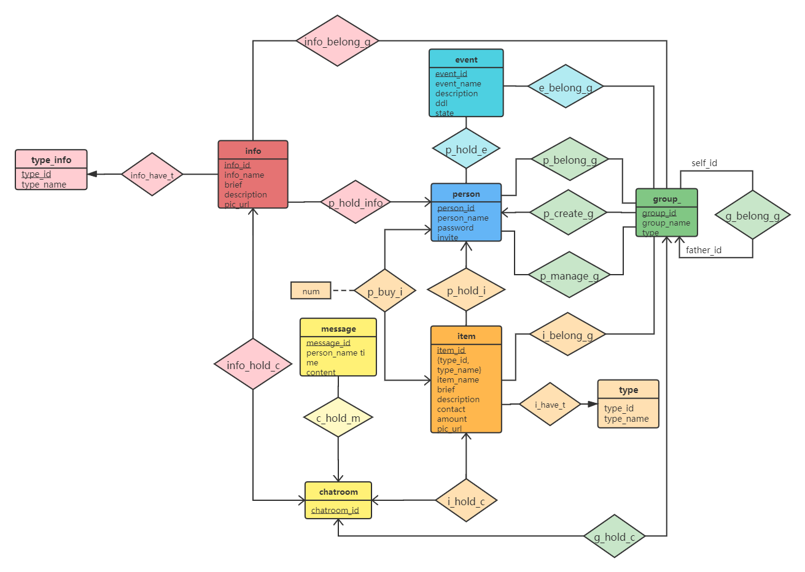
ER图
Notes:
数据库的整体架构（六大部分）可以把权限也讲了

Slide 10
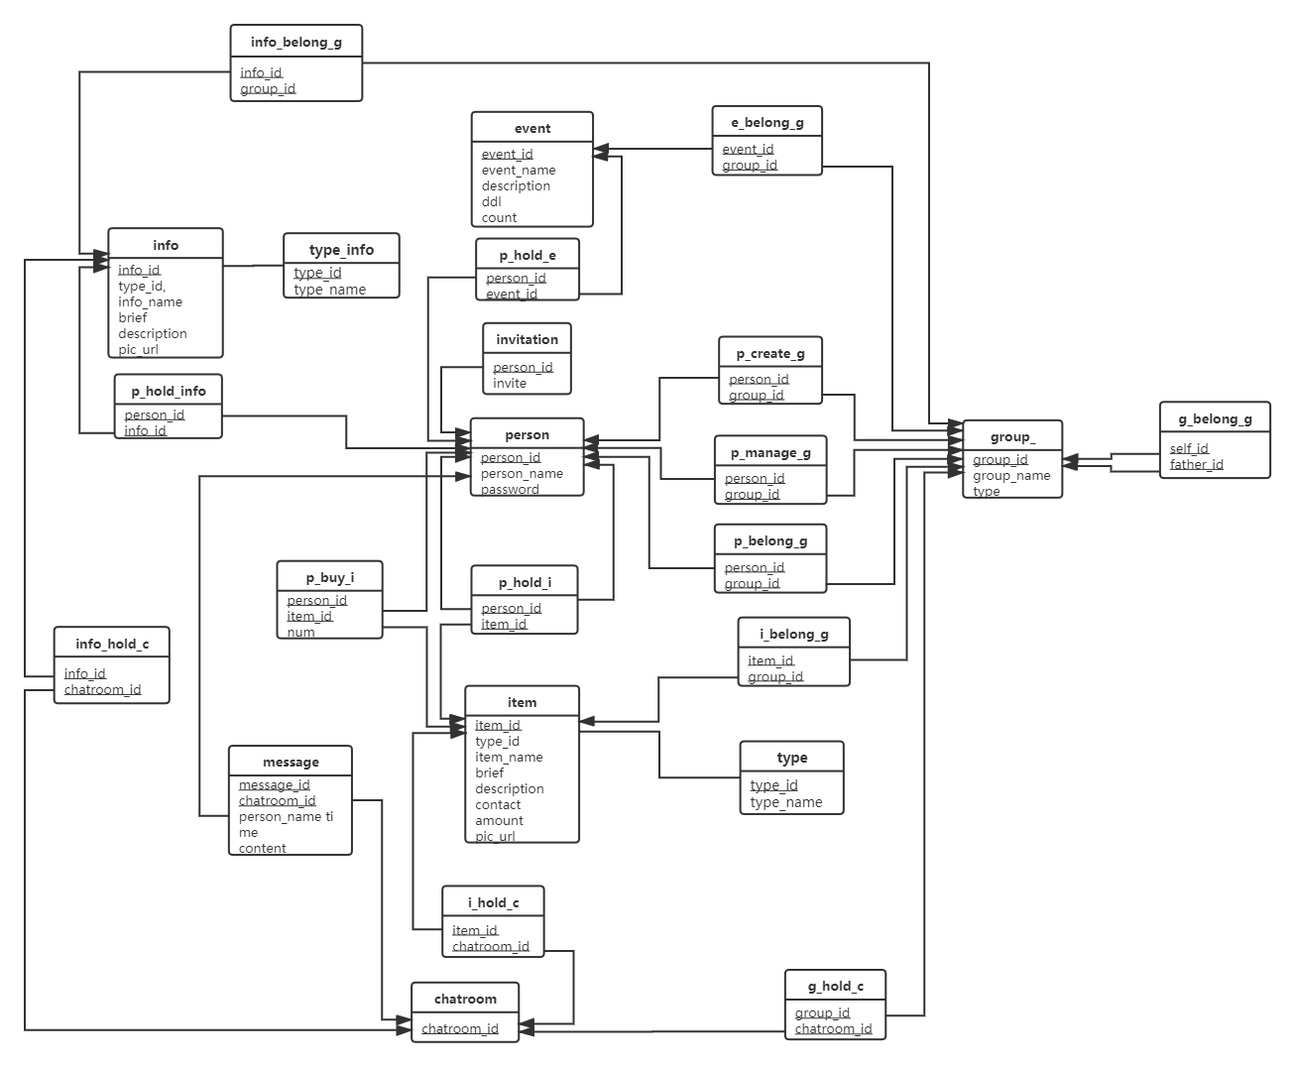
数据库表图
Notes:
主要介绍外码参照+BCNF（部分一对多关系省了关系表，如：message表中的chatroom_id）

Slide 11
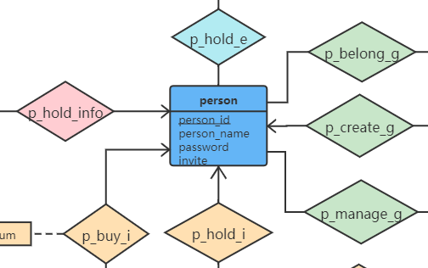
人物部分
表示用户的全部信息
登录注册
用户ID应用在所有页面
Notes:
数据库的整体架构（六大部分）可以把权限也讲了

Slide 12
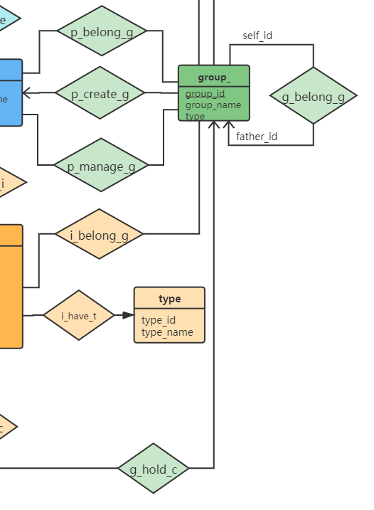
团体部分
团体管理权
多级团体关联
用户所属团体
Notes:
数据库的整体架构（六大部分）可以把权限也讲了

Slide 13
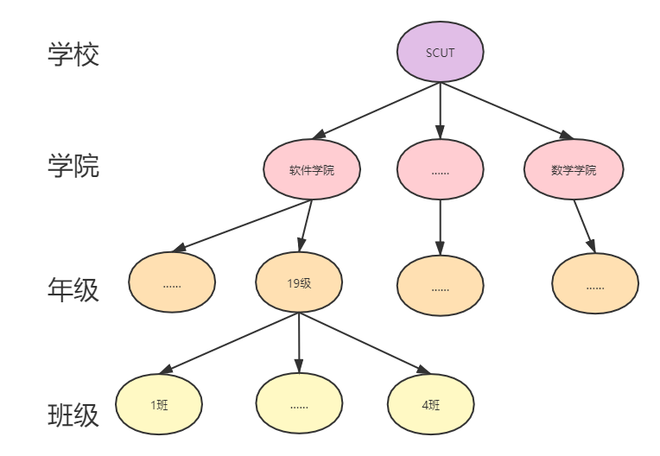
树状的多级团体
该用户间接属于
每个用户属于一个叶子节点团体。
用少量时间换大量空间，避免数据冗余。
用户直属于
Notes:
讲团队的树形结构怎么实现

Slide 14
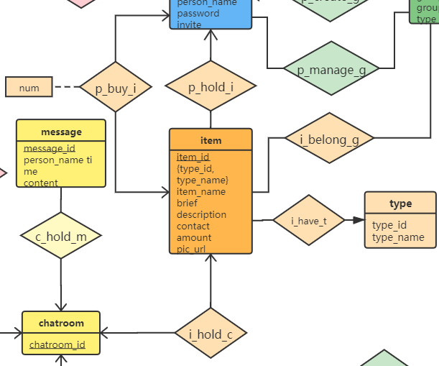
互帮互助部分
包含互帮互助相关的内容
“卖家”“买家”关联
团队归属、种类标签
Notes:
数据库的整体架构（六大部分）可以把权限也讲了

Slide 15
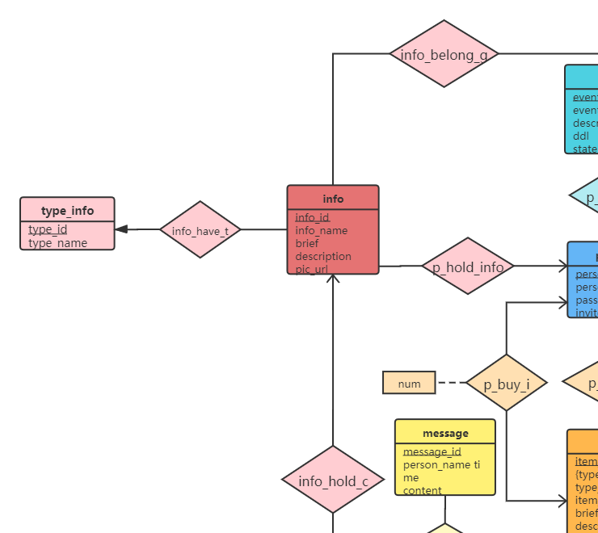
信息分享部分
与互帮互助相似
Notes:
数据库的整体架构（六大部分）可以把权限也讲了

Slide 16
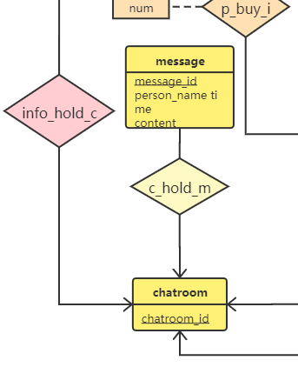
聊天室部分
储存聊天相关信息
每个事件和团体都拥有独立的聊天室
Notes:
数据库的整体架构（六大部分）可以把权限也讲了

Slide 17
角色和帐号
角色 | 授予权限的表
root | all
person_manager | person、invitation
item_manager | item、p_buy_i、p_hold_i、i_belong_g、i_hold_c、type
group_manager | group_、p_belong_g、p_create_g、p_manage_g、g_group_g、g_hold_c
info_manager | info、info_belong_g、p_hold_info、info_hold_c、type_info
chatroom_manager | chatroom、message
Notes:
接上图的颜色块（六大权限）

Slide 18
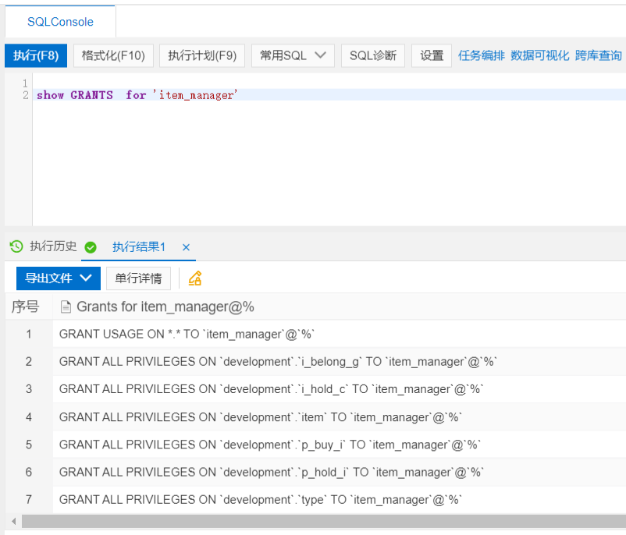
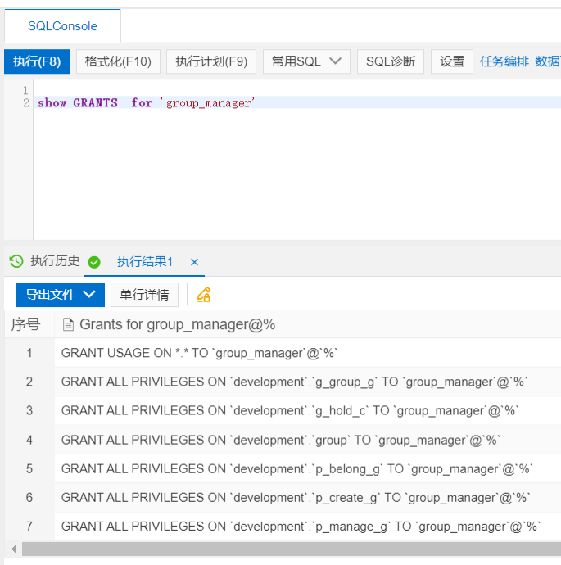
角色和权限建立过程截图
Notes:
接上图的颜色块（六大权限）

Slide 19
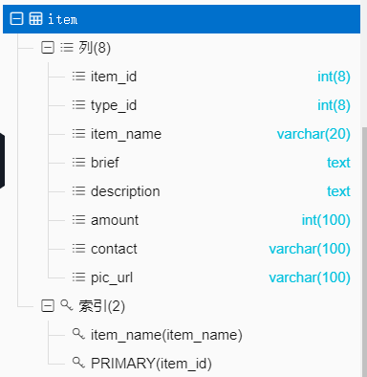
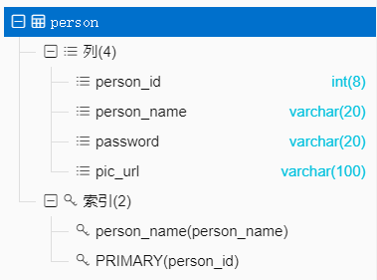
索引
Notes:
建了索引方便查询

Slide 20
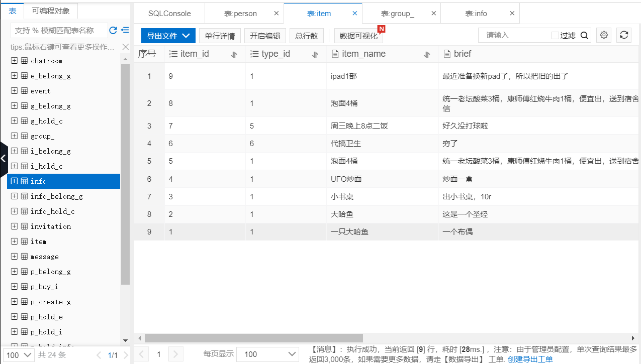
数据库实现和测试截图
Notes:
建了索引方便查询

Slide 21
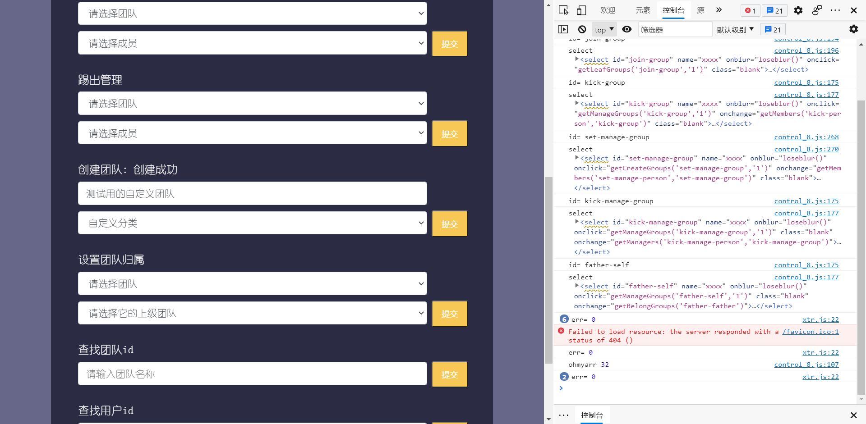
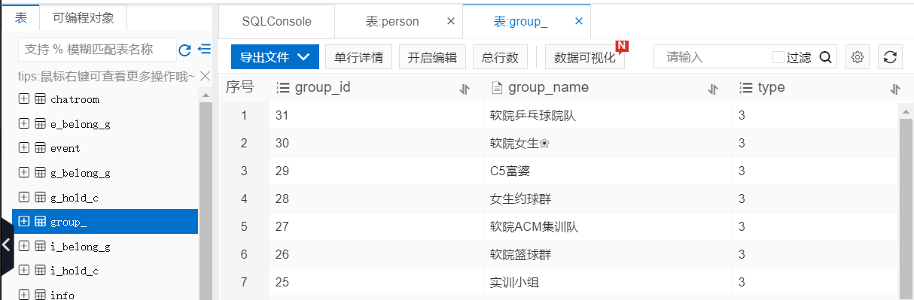
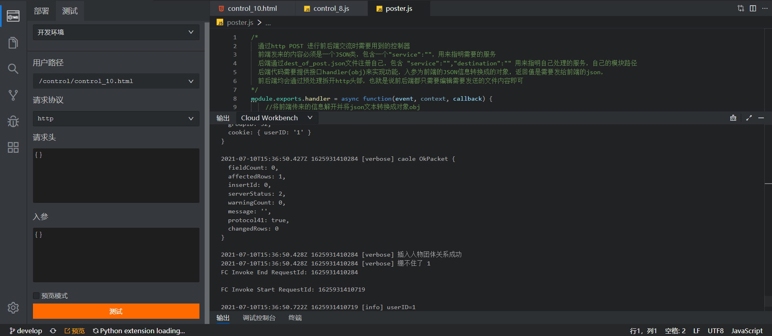
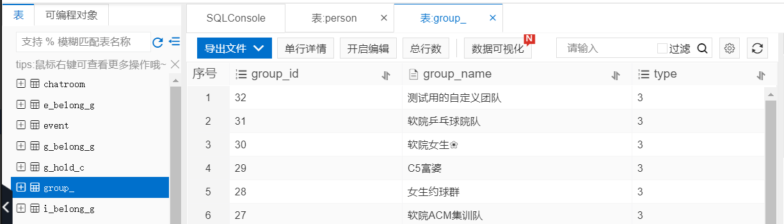
数据库实现和测试截图
前端触发
数据库变化前
后端调试
数据库变化后
Notes:
建了索引方便查询

Slide 22
3、开发介绍

Slide 23
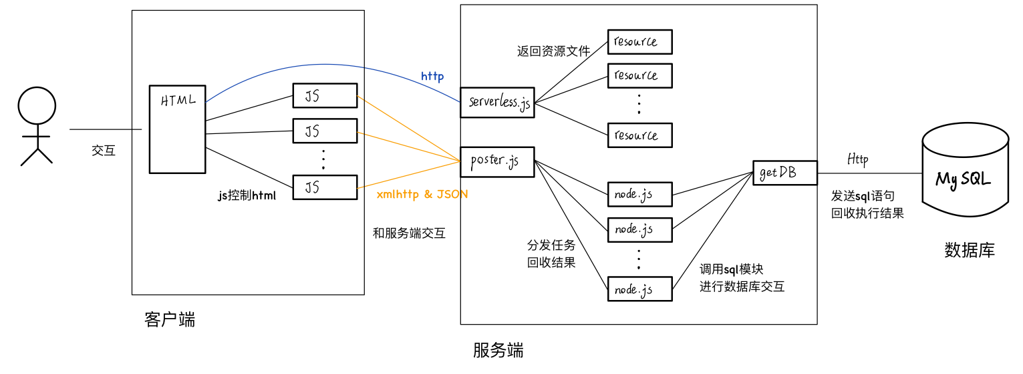
开发介绍
使用且仅使用HTML、CSS、JS、Node.JS、MySQL原生功能进行编写
全程在阿里云开发平台进行开发
Notes:
后端的编程思路

Slide 24
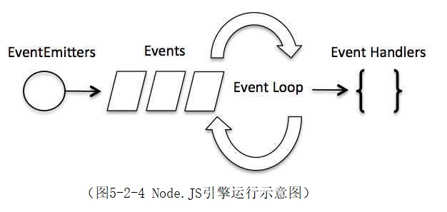
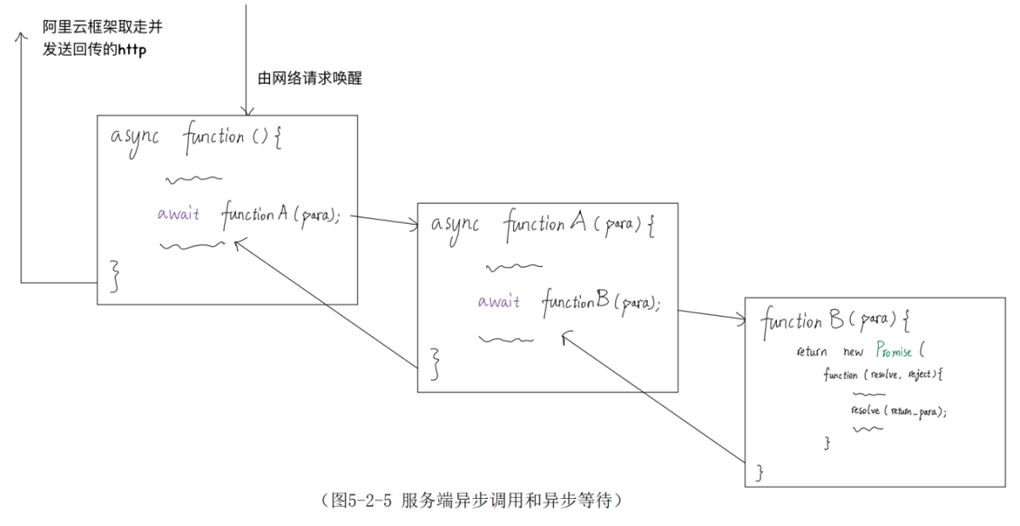
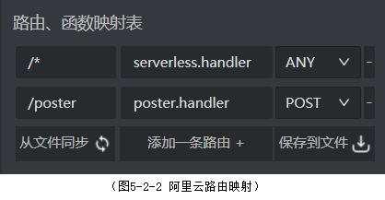
服务端
无服务器，微服务来代替
异步
软件路由
统一数据库访问
Notes:
后端的编程思路

Slide 25
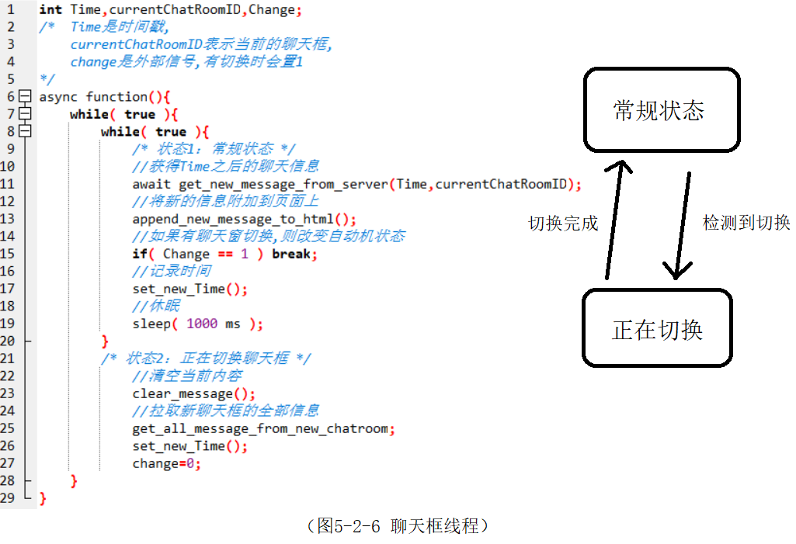
前端
动态页面
异步http前后端交互
JSON格式传输信息
Notes:
聊天室的实现

Slide 26
4、实机演示
单击输入您的封面副标题

Slide 27


Slide 28
谢谢聆听！

